Slide 1
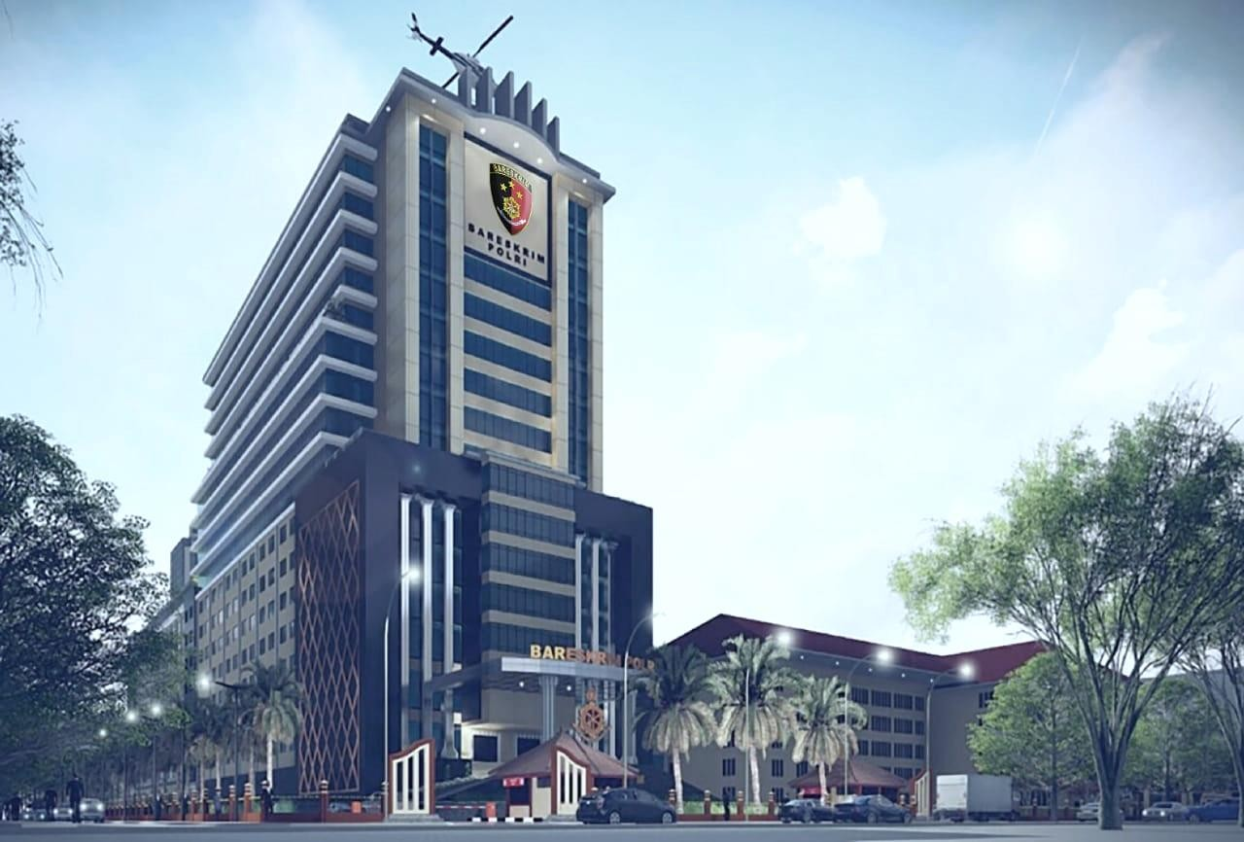

PENANGANAN ANAK
BERHADAPAN DENGAN HUKUM
BERDASARKAN SPPA

Slide 2




PENDAHULUAN
Anak adalah generasi penerus keberlangsungan sebuah bangsa dan negara.
Anak perlu mendapat pelindungan dari dampak negatif perkembangan pembangunan, arus globalisasi di bidang komunikasi dan informasi, kemajuan Ilpengtek, serta perubahan gaya & cara hidup sebagian orang tua yang berdampak mempengaruhi terhadap nilai dan perilaku Anak.
Penyimpangan tingkah laku atau perbuatan melanggar hukum yang dilakukan oleh Anak, antara lain, disebabkan oleh faktor di luar diri Anak tersebut.
Perlunya pelindungan khusus bagi ABH untuk menjaga harkat dan martabatnya dalam sistem peradilan.
UU SPPA mengatur scr tegas mengenai Keadilan Restoratif & Diversi untuk menghindari dan menjauhkan Anak dari proses peradilan guna menghindari stigmatisasi terhadap ABH & diharapkan Anak dapat kembali ke dalam lingkungan sosial secara wajar.
Sangat diperlukan peran serta semua pihak dalam proses Keadilan Restoratif dgn melibatkan korban, Anak, & masyarakat dalam mencari solusi untuk memperbaiki, rekonsiliasi, dan menenteramkan hati yang tidak berdasarkan pembalasan.
Polri selaku penyidik yg menjadi bagian dari Aparat Penegak Hukum, berperan menjamin pelindungan secara khusus terhadap ABH untuk memenuhi kepentingan terbaik bagi ABH sebagai generasi penerus bangsa.

Slide 3
latar belakang sppa
1
Perlunya pelindungan khusus bagi ABH untuk menjaga harkat dan martabatnya dalam sistem peradilan.
2
Sebagai negara pihak dalam KHA, mempunyai kewajiban untuk memberikan pelindungan khusus bagi ABH.
3
UU No. 3 tahun 1997 tentang Pengadilan Anak, sudah tidak sesuai lagi dengan perkembangan dan kebutuhan hukum masyarakat, karena belum secara komprehensif memberikan pelindungan kepada ABH.
4
Tujuannya, dalam rangka mewujudkan peradilan yang benar-benar menjamin pelindungan kepentingan terbaik terhadap ABH sebagai penerus bangsa.

Slide 4
alasan penggantian uu no.3/1997
Kegagalan sistem peradilan pidana anak untuk memberi “keadilan” bagi Anak
Tingkat tindak pidana dan residivisme anak tidak mengalami penurunan
Pengadilan lebih banyak memanfaatkan pidana perampasan kemerdekaan dari pada bentuk lainnya
Pendekatan yang terlalu Legalistik
Belum sepenuhnya menginkorporasikan prinsip dan nilai dalam KHA dan instrumen HAM lainnya
Telah terjadi perubahan paradigma dalam penanganan ABH

Slide 5

paradigma dalam sppa
Sistem Peradilan Pidana Anak adalah keseluruhan proses penyelesaian perkara Anak yang berhadapan dengan hukum , mulai dari tahap penyelidikan sampai dengan tahap pembimbingan setelah menjalani pidana (Ps. 1 angka 1).
Sistem Peradilan Pidana Anak wajib mengutamakan pendekatan Keadilan Restoratif. (Ps.5 (1)
Dalam Sistem Peradilan Pidana Anak Wajib diupayakan Diversi (Ps.5(3)
Proses Diversi dilakukan melalui musyawarah, dengan melibatkan Anak, orang tua/walinya. Korban dan / atau orang tua/ walinya, Pembimbing Kemarakatan, Pekerja sosial berdasarkan Keadilan Restoratif (Pasal 8(1)

Slide 6
ABH MENURUT SPPA
SESUAI DENGAN PASAL 1 UU NO.11 TAHUN 2012 TTG SISTEM PERADILAN PIDANA ANAK (SPPA), ANAK BERHADAPAN DG HKM (ABH) ADALAH :
ANAK YG BERKONFLIK DG HUKUM / DISEBUT ANAK (dengan penulisan “Anak”), YAITU ANAK YG TELAH BERUMUR 12 (DUA BELAS) TH, TETAPI BELUM BERUMUR 18 (DELAPAN BELAS) TH YG DIDUGA MELAKUKAN TINDAK PIDANA;
ANAK YANG MENJADI KORBAN TINDAK PIDANA ATAU DISEBUT ANAK KORBAN, YAITU ANAK YG BELUM BERUMUR 18 (DELAPAN BELAS) TH YG ALAMI PENDERITAAN FISIK, MENTAL, DAN/ATAU KERUGIAN EKONOMI YANG DISEBABKAN OLEH TINDAK PIDANA;
ANAK YANG MENJADI SAKSI TINDAK PIDANA ATAU DISEBUT ANAK SAKSI, ANAK YANG BELUM BERUMUR 18 (DELAPAN BELAS) TAHUN YG DPT BERIKAN KETERANGAN GUNA KEPENTINGAN PENYIDIKAN, PENUNTUTAN, & PEMERIKSAAN DI SIDANG PENGADILAN TTG SUATU PERKARA PIDANA YG DIDENGAR, DILIHAT, &/ DIALAMINYA SENDIRI.
IDENTITAS ANAK WAJIB DIRAHASIAKAN (Pasal 19 uu spa)

Slide 7
USIA PERTANGGUNGJAWABAN PIDANA
Usia pertanggung jawaban pidana Anak sekurang-kurangnya 12 tahun
batasan usia anak yang bisa dikenakan penahanan sekurang-kurangnya 14 tahun dan
Batas usia anak yang dapat dijatuhi pidana adalah sekurang-kurangnya 14 tahun.

Slide 8


keadilan restoratif
adalah penyelesaian perkara tindak pidana dengan melibatkan pelaku, korban, keluarga pelaku/korban, dan pihak lain yang terkait untuk bersama-sama mencari penyelesaian yang adil dengan menekankan pemulihan kembali pada keadaan semula, dan bukan pembalasan (Ps. 1 UUSPPA)

Slide 9
HAKIKAT keadilan restoratif
Bergeser dari lex talionis atau retributive justice
Menekankan pada upaya pemulihan keadaan (Restorative)
Berorientasi pada korban
Memberi kesempatan pada pelaku untuk mengungkapkan rasa sesalnya pada korban dan sekaligus menunjukkan tanggungjawabnya;
Memberi kesempatan pada pelaku dan korban untuk bertemu dan mengurangi rasa permusuhan
Mengembalikan keseimbangan dalam masyarakat
Melibatkan anggota masyarakat dalam upaya pengalihan

Slide 10
mengapa keadilan restoratif
Pendekatan hukum adat di Indonesia lekat dengan paradigma restorative justice
Sanksi adat umumnya mengacu pada tujuan ‘mengembalikan keseimbangan, menghilangkan konflik, membebaskan rasa bersalah pelaku
Mengutamakan dialog, rekonsiliasi, perdamaian antar pihak daripada penanganan melalui mekanisme hukum
Mengedepankan kepentingan terbaik bagi anak (the best interest of the child
Sesuai dengan nilai2 Pancasila

Slide 11
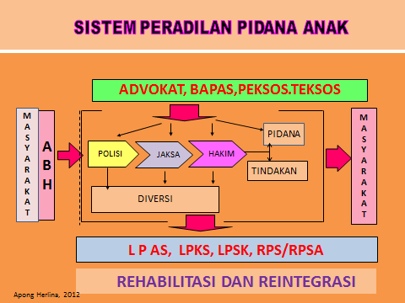
SISTEM PERADILAN PIDANA ANAK
PENYIDIK ADL PENYIDIK ANAK
PENUNTUT ADL PENUNTUT ANAK
HAKIM ADL HAKIM ANAK

Slide 12
PENANGANAN ANAK YANG BERKONFLIK DGN HUKUM/Anak
PROSES HUKUM Anak
PENGAMBILAN KEPUTUSAN
DIVERSI
PROSES HUKUM FORMAL
USIA ANAK KRG DR 12 TH
MUSY PK DILAKUK OLEH PENYIDIK, PEKSOS DAN BAPAS
PUTUSAN BRP:
- Dikembalikan kpd Ort
- Dilakukan pembinaan/Pelatihan paling lama 6 bulan
USIA 12 – 18 TAHUN
ANCAMAN PIDANA KRG DR 7 THN;
BUKAN PENGULANGAN TP
MUSY MELIBATKAN PIHAK ANAK, PIHAK KORBAN, PEKSOS, BAPAS, TPGA, TOMA DLL
KESEPAKATAN BRP:
- Ganti Kerugian
- Dilakukan pembinaan/Pelatihan paling lama 3 bulan
- Melakukan Yanmas paling lama 3 bln.
PROSES PERADILAN UMUM SESUAI KUHAP

Slide 13
MEKANISME PENANGANAN ANAK YANG BELUM BERUMUR 12 TH
SURAT KE UPTD/PEKSOS/
TKS DAN ORTU
SRT UNDANGAN
SRT PEMBERITAHUAN KPD ORTU/WALI
SRT MINTA PENDAMPINGAN DAN LAPSOS BAGI ANAK KORBAN, ANAK SAKSI DAN TERLAPOR ANAK
BAP PELPAPOR/
KORBAN, SAKSI DAN TERLAPOR ANAK
SURAT KE BAPAS
HON LITMAS & PENDAMPINGAN Anak KE PK BAPAS
UNDANG PEKSOS, BAPAS UTK RAPAT KOORD
KEPUTUSAN BERSAMA DITETAPKAN OLEH ATASAN PENYIDIK
BA SERAH TERIMA KE ORTU ATAU KE LPKS/LEMBAGA
SP SIDIK DAN SP GAS SIDIK
PETETAPAN PN
SP SIDIK DAN SP GAS SIDIK
PEMERIKSAAN KORBAN, SAKSI, TERLAPOR DLL
HASIL LAPSOS
HASIL LAPSOS
SERAH ANAK KE ORTU/LPKS
TAP PN DITERIMA PENYIDIK
SPRIN
SIDIK
AMBIL KEPUT
LAPSOS DITERIMA
SPRIN
SIDIK
LP
LAPSOS DITERIMA
MakS
7 HR
MakS
3 HR
MakS
7 HR
MakS
3 HR
MakS
3 HR
INTERVIEW KORBAN, SAKSI, TERLAPOR DLL
GELARPERKARA (KALAU TP LANJT SIDIK KALAU BUKAN, HENTI LIDIK
GP
STATUS
Anak
HSL LITMAS DITERIMA PENYIDIK
RAPAT KOORD
HON PENETAPAN KEPUT
KE KA PN
HENTI SIDIK
P’BERITAHUAN KE JPU
SPRIN
LIDIK
SPDP
HSL LITMAS DITERIMA PENYIDIK
SPDP DAN KIRIM KE JPU
SP LIDIK DAN SP GAS LIDIK
BA RAPAT KOORD
SP3 dan KETETAPAN SP3
HASIL GP DAN TAP SBG Anak
SRT PEMBERITAHUAN KE JPU
BAI PELPAPOR/
KORBAN, SAKSI DAN TERLAPOR ANAK
HASIL GELAR PERKARA
HASIL LITMAS
SRT HON TAP KEPUT BERSAMA
PK = Pembimbing Kemasyarakatan
PSP = Pekerja Sosial Profesional
KPN = Ketua Pengadilan Negeri

Slide 14
RAPAT KOORDINASI DLM
PENGAMBILAN KEPUTUSAN
A. Dalam hal Anak belum berumur 12 (dua belas) tahun melakukan atau diduga melakukan tindak pidana, Penyidik, Pembimbing , dan Pekerja Sosial Profesional mengambil keputusan untuk:
1. menyerahkannya kembali kepada orang tua/Wali;
2. mengikutsertakannya dalam program pendidikan, pembinaan, dan pembimbingan di instansi pemerintah atau LPKS di instansi yang menangani bidang kesejahteraan sosial, baik di tingkat pusat maupun daerah, paling lama 6 (enam) bulan.
B. Keputusan tsb ditetapkan oleh Pengadilan
C. LPKS wajib menyampaikan laporan perkembangan anak ke BAPAS

Slide 15
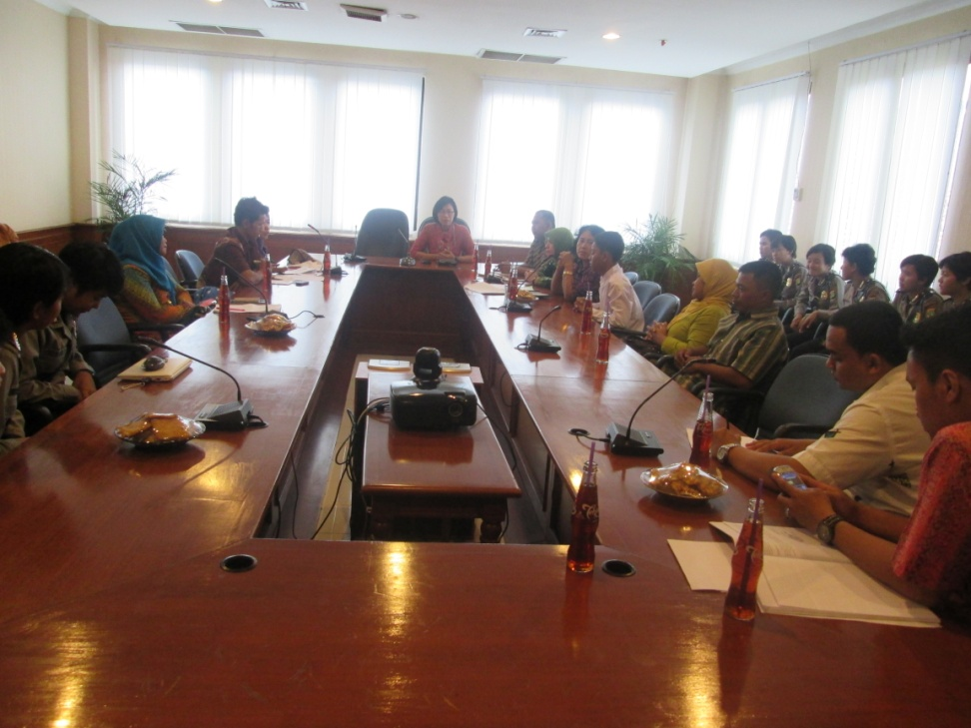
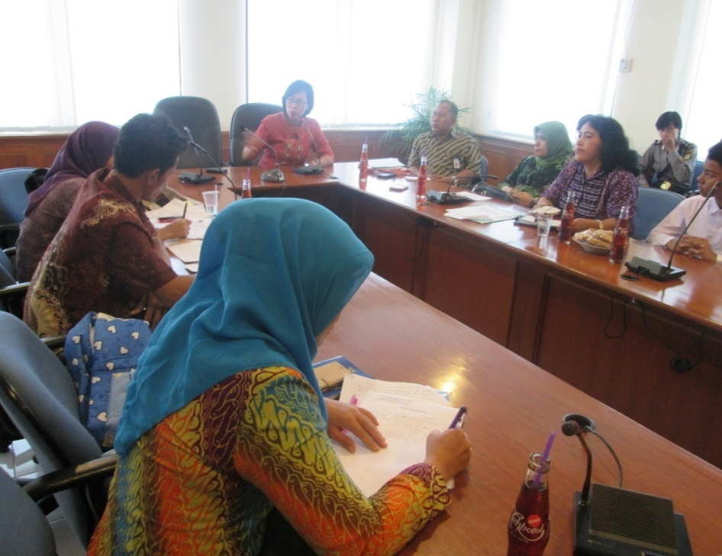
DIVERSI
Diversi adalah pengalihan penyelesaian perkara Anak dari proses peradilan pidana ke proses di luar peradilan pidana. (Ps.1 UUSPPA)
Diversi wajib diupayakan di tingkat penyidikan, penuntutan dan pemeriksaan di pengadilan (Psl 7 UU spa)

Slide 16
TUJUAN DIVERSI
Mencapai perdamaian antara korban dan anak
Menyelesaikan perkara anak di luar proses peradilan
menghindarkan anak dari perampasan kemerdekaan
Mendorong masyarakat utk berpatisipasi; dan
Menanamkan rasa tanggung jawab kepada anak

Slide 17
MEKANISME PELAKSANAAN DIVERSI
SP3 DITERBITKAN:
3 hr sejak diterima Tap PN , jika kesepakatan brp damai dan kembali ke Ort
5 hr sejak menerima laporan dr BAPAS, jika kesepakatan brp byr ganti rugi, kembali pd keadaan semula, Yanmas dan ikut Diklat.
SURAT KE UPTD/PEKSOS/
TKS DAN ORTU
BILA KESPAKATAN DIVERSI TDK SELESAI DILAKS, BERDSRKAN LAP PK BAPAS, PENYIDIK LANJUTKAN BERKAS DAN SERAHKAN KE JPU DGN LAMPIRKAN BA DIVERSI DAN KESEPATAKAN DIPERSI DAN TAPNYA
SRT PEMBERITAHUAN KPD ORTU/WALI
SRT MINTA PENDAMPINGAN DAN LAPSOS BAGI ANAK KORBAN, ANAK SAKSI DAN TERLAPOR ANAK
SRT PERMINTAAN UTK LAKS HSL DIVERSI YG DIAWASI BAPAS
BAP PELPAPOR/
KORBAN, SAKSI DAN TERLAPOR ANAK
SURAT KE BAPAS
HON LITMAS & PENDAMPINGAN Anak KE PK BAPAS
1. SRT BERITAHU KE JPU TTG UPAYA DIVERSI
2. BA Uoaya Diversi (berhasil/tdk)
SP SIDIK DAN SP GAS SIDIK
KESEPAKATAN DIVERSI
PARA PIHAK LAKS HSL DIVERSI
HASIL LAPSOS
PEMERIKSAAN KORBAN, SAKSI, TERLAPOR DLL
KESEPAKATAN DIVERSI
PENETAPAN PN
1. SP3
2. KETETAPAN HENTI SIDIK
LAPSOS DITERIMA
SPRIN
SIDIK
UPAYA DIVERSI
TAP PN KELUAR
LP
SP3
Maks
7 Hr
Maks
30 Hr
Maks
3 Hr
Maks
7 Hr
MakS
3 HR
Maks
3 Hr
Maks
3 Hr
SPRIN
LIDIK
INTERVIEW KORBAN, SAKSI, TERLAPOR DLL
GELARPERKARA (KALAU TP LANJT SIDIK KALAU BUKAN, HENTI LIDIK
SPDP
GP
STATUS
Anak
HSL LITMAS DITERIMA PENYIDIK
MUSY DIVERSI
MINTA TAP KESEPAKATAN DIVERSI
TAP PN DIBERIKAN KPD PENYIDIK DAN PK BAPAS
LAPORAN DR PK BAPAS TTG PELKS KESEPAKATAN DIVERSI
P’BERITAHU KE JPU
SPDP DAN KIRIM KE JPU
SP LIDIK DAN SP GAS
1. Und. Musy Diversi
2. BA Musy Diversi berhsl/tdk
3. LAPORAN DIVERSI JIKA DIVERSI TDK BERHASIL
SRT HON TAP KESEPAKATAN DIVERSI DGN LAMPIRKAN BA DIBERSI
KIRIM TAP HENTI SIDIK disertai LAP PROSES DIVERSI dan DITEMBUSKAN KE ANAK DAN ORTU, ANAK KORBAN DAN ORTU, PK BAPAS, PEKSOS DAN KA PN
HASIL GP DAN TAP SBG Anak
HASIL LITMAS
BAI PELPAPOR/
KORBAN, SAKSI DAN TERLAPOR ANAK
HASIL GELAR PERKARA
PENETAPAN
PN DITERIMA PENYIDIK DAN PK BAPAS
LAPORAN DR [K BAPAS
PK = Pembimbing Kemasyarakatan
PSP = Pekerja Sosial Profesional
KPN = Ketua Pengadilan Negeri
BILA TDK SEPAKAT, MAKA PROSES SIDIK DILANJUTKAN DAN DILAKUK PEMBERKASAN DGN LAMPIRKAN LAPORAN & BA DIVERSI TDK BERHSL

Slide 18

pelaksanaan musyawarah diversi
MAKS 30 HARI
(psl 10 ayat 2 UU SPPA)
Tokoh Masy
Orangtua/ Wali Anak
Orangtua/ Wali Korban
Anak Pelaku
Korban
Pekerja Sos
Polisi/Jaksa/Hakim
Pembimbing Kemasyrktn
Penting:
Harus ada persetujuan korbam
Apabila ortu pelaku tidak diketahui musy diversi tetap dilanjutkan PK Baps sebagai ganti ortu/ wali anak pelaku
Apabila ortu korban tidak diketahui musy diversi tetap dilanjutkan Peksos sebagai ganti ortu / wali anak korban

Slide 19
BENTUK KESEPAKATAN DIVERSI
(psl 10 ayat 2 UU SPPA)
Kesepakatan Diversi dilakukan oleh Penyidik atas rekomendasi Pembimbing Kemasyarakatan dapat berbentuk :
Pengembalian kerugian dlm hal ada korban
Mengikuti rehabilitasi medis, dan atau rehabilitasi psikososial
Penyerahan kembali kpd orang tua/wali
Mengikuti pendidikan atau pelatihan di lembaga pendidikan atau di LPKS paling lama 3 (tiga) bln,
Melakukan pelayanan masyarakat paling lama 3 (tiga) bulan.

Slide 20
Apakah semua diversi harus ada persetujuan korban ? (Pasal 10 UU SPPA)
Tidak semua tindakan diversi harus ada persetujuan korban, dlm pasal 9 ayat (2) mengatur penyelesaian dengan cara diversi yang tidak memerlukan persetujuan korban, yaitu apabila:
tindak pidana yang berupa pelanggaran;
tindak pidana ringan;
tindak pidana tanpa korban; atau
nilai kerugian korban tidak lebih dari nilai upah minimum provinsi setempat.
Diversi hanya dihadiri oleh Penyidik, pelaku/keluarganya, PK Bapas dan dpt melibatkan Tomas/Toga, dengan Kesepakatan brp :
Pengembalian Kerugian jika ada korban;
Rehabilitasi medis dan psikososial;
Diikutsertakan dlm Dik atau Pelatihan paling lama 3 bln;
Yanmas paling lama 3 bln.

Slide 21
HAL YG PERLU DIPERHATIKAN DLM PEMERIKSAAN ABH
HAK PEROLEH BANTUAN HUKUM ATAU BANTUAN LAINNYA;
HAK DAPATKAN PENDAMPING KHUSUS UNT ANAK YG DIANGGAP NYAMAN BAGINYA;
HAK DIDAMPINGI PETUGAS BAPAS (bagi anak sbg pelaku);
HAK UNTUK DIDAMPINGI OLEH ORANG TUA/WALI (bagi seluruh abh);
PENYIDIK, WAJIB BERIKAN PERLINDUNGAN KHUSUS BAGI ANAK YG DIRIKSA KRN TP YG DILAKUKANNYA DLM SITUASI DARURAT (PENGUNGSIAN, KERUSUHAN, BENCANA ALAM, DAN KONFLIK BERSENJATA), MELALUI PENJATUHAN SANKSI TANPA PEMBERATAN;
Hak utk mendptkan penerjemah BG ANAK YG TIDAK BISA BHS INDONESIA/BERKEBUTUHAN KHUSUS (TUNA RUNGU, TUNA WICARA, TUNA NETRA DLL);
PENYIDIK WAJIB TUANGKAN DLM BA SESUAI DGN BAHASA YG DIUCAPKAN ANAK;
UNT PEROLEH KET DPT GUNAKAN BERBAGAI METODE ATAU ALAT PERAGA;
DLM TIAP TINGKAT RIKSA, ANAK WAJIB DIBERIKAN BANTUAN HUKUM DAN DIDAMPINGI O/ PK ATAU PENDAMPING LAIN SESUAI DGN KETENTUAN
ANAK YG LAKUKAN TP BERSAMA ORG DEWASA ATAU ANG TNI DIAJUKAN KE PENGADILAN ANAK, SDGKAN ORG DEWASA DAN/ATAU ANGG TNI DIAJUKAN KE PENGADILAN YG BERWENANG.

Slide 22

HAL YG PERLU DIPERHATIKAN DLM PENANGKAPAN
ANAK YG DIDUGA LAKUKAN TP HRS DIPERLAKUKAN DGN ASAS PRADUGA TAK BERSALAH;
ABH DIPERLAKUKAN DGN HUMANIS DAN TDK DIPERLAKUKAN SBG ORG DEWASA;
SAAT LAKUKAN KAP THD ANAK AGAR HINDARI MELAKUKAN KAP DI SEKOLAH ATAU TEMPAT BELAJAR LAINNYA,
DLM HAL KAP DILAKUKAN DI LUAR SEKOLAH ATAU DI LUAR RUMAH, SEGERA BERITAHU ORTU/WALI/JEJARING UNT KEPENTINGAN PENDAMPINGAN;
BILA KAP DILAKUKAN KRN ANAK TERTANGKAP TANGAN, SGR BERITAHU ORTU ATAU WALINYA (1X24 JAM)
JIKA ANAK YG TDK MEMILIKI ORTU/WALI, PENYIDIK WAJIB HUBUNGI/BERITAHU KETUA RT/RW DIMANA TSK ABH BERDOMISILI/ LEMBAGA TERKAIT/KEMENSOS;

Slide 23
PENAHANAN ANAK
Lembaga | Jumlah hari
POLISI | 7 + 8
JPU | 5 + 5
HAKIM PN | 10 + 15
HAKIM BANDING | 10 + 15
HAKIM KASASI | 15 + 20

Slide 24
MEKANISME PENAHANAN ANAK
ADMINISTRASI PENAHANAN
ANAK TTD SPRIN HAN DAN BA SERTA BERIKAN 1 LBR SPP KPD TSK
TMPATKAN 1 LBR SPP DI KOTAK HAN
KESEMPATAN PERTAMA SAMPAIKAN SPP KPD KEL ORTU/WALI/ PENDAMPING /PENGACARA
ANAK YG PENUHI KRITERIA UNT DPT DITAHAN (psl.32)
A ANCAMAN PIDANA 7N THN.
SDH BERUMUR 14 THN .
TDK BOLEH DITAHAN APABILA ADA JAMINAN DARI ORTU /WALI/LEMBAGA ANAK
UNTUK LINDUNGI ANAK DPT DITEMPATKAN DI LPSK (LEMBAGA PENYELENGGARA KESEJAHTERAAN SOSIAL) ATAU LPAS (LEMBAGA PENEMPATAN ANAK SEMENTARA
SRT PERPANJANGAN HAN SESUAI DNGN PER-UU YG BERLAKU
TERBITKAN SPRIN PERPANJANGAN HAN
BERIKAN SRT PERPANJANGAN HAN KPD KEL/ ORTU/ WALI/ PENDAMPING/ PENGACARA
1. TEMPATKAN ANAK DI LPAS SESUAI :
A. JENIS KELAMIN
B. JENIS KEJAHATAN
BERI HAK ANAK SELAMA JALANI MASA HAN
AMANKAN BENDA YG BAHAYA BAGI ANAK
BILA DITANGGUHKAN HRS ADA JAMINAN ORTU/WALI/ PENGACARA/ PENDAMPING SOSIAL MENJAMIN DPT HADIR PD SAAT PENYIDIKAN

Slide 25
SANKSI ADMINISTRASI & PIDANA
PADA SPPA

Slide 26
PERBUATAN YG DAPAT DIKENAKAN
SANKSI ADMINISTRATIF :
Pada tingkat penyidikan, penuntutan, & pemeriksaan perkara Anak di PN tidak melakukan upaya Diversi. ( Pasal 95 jo. Pasal 7 ayat (1))
Pembimbing Kemasyarakatan yang tidak melakukan pendampingan, pembimbingan, & pengawasan, selama proses Diversi berlangsung sampai dgn kesepakatan Diversi dilaks (Psl. 95 jo.Pasal. 14 ayat (2)).
Penyidik, Penuntut Umum, & Hakim yg tidak berikan perlindungan khusus bagi Anak yang diperiksa karena TP yg dilakukannya dalam situasi darurat (Pasal 95 jo. Pasal. 17).
Pembimbing Kemasyarakatan, Pekerja Sosial Profesional &Tenaga Kesejahteraan Sosial, Penyidik, Penuntut Umum, Hakim, & Advokat atau pemberi bantuan hukum lainnya yg tidak perhatikan kepentingan terbaik bagi Anak & tidak mengusahakan kekeluargaan tetap terpelihara dalam menangani perkara Anak, Anak Korban, dan/atau Anak Saksi, (Pasal 95 jo. Pasal 18).

Slide 27
lanjutan
Bapas yang tidak melakukan evaluasi thd pelaks prodik, bin & pembimbingan kepada Anak yg belum berusia 12 tahun & telah lakukan TP. Dimana anak tersebut diputus oleh Penyidik, PK Bapas & Peksos untuk mengikuti program pendidikan, pembinaan, & pembimbingan di instansi pemerintah atau LPKS di instansi yang menangani bidang kesejahteraan sosial, baik di tingkat pusat maupun daerah (Pasal 95 jo. Pasal 21 ayat (3)).
Penyidik yg tidak meminta pertimbangan atau saran dari Pembimbing Kemasyarakatan dalam melakukan penyidikan terhadap perkara Anak, setelah TP dilaporkan atau diadukan (Pasal 95 jo. Pasal 27 ayat (1)).
Penyidik yang tidak meminta laporan sosial dari Pekerja Sosial Profesional atau Tenaga Kesejahteraan Sosial dalam hal melakukan pemeriksaan terhadap Anak Korban &Anak Saksi, setelah TP dilaporkan atau diadukan (Pasal 95 jo. Pasal 27 ayat (3)).
Penyidik yang tidak mengupayakan Diversi dalam waktu paling lama 7 hari setelah penyidikan dimulai (Pasal 95 jo. Pasal 29 (1))
Petugas tempat Anak ditahan yang tidak segera mengeluarkan Anak demi hukum, padahal jangka waktu penahanan telah berakhir (Pasal 95 jo. Pasal 39)
Penuntut Umum yg tidak mengupayakan Diversi paling lama 7 hari setelah menerima berkas perkara dari Penyidik. (Pasal 95 jo. Pasal 42 (1))
Penuntut Umum yg tidak menyampaikan berita acara Diversi & limpahkan perkara ke pengadilan dengan melampirkan laporan hasil penelitian kemasyarakatan, dalam hal Diversi gagal (Pasal 95 jo. Pasal 42 (4)

Slide 28
lanjutan
Hakim yang tidak memerintahkan orang tua/Wali atau pendamping, Advokat atau pemberi bantuan hukum lainnya, & Pembimbing Kemasyarakatan untuk mendampingi Anak, dalam sidang Anak (Pasal 95 jo. Pasal 55 ayat (1)
Pengadilan yang tidak memberikan petikan putusan pada hari putusan diucapkan kepada Anak atau Advokat atau pemberi bantuan hukum lainnya, Pembimbing Kemasyarakatan, &Penuntut Umum.( Pasal 95 jo. Pasal 62 ayat (1))
Pengadilan yang tidak memberikan salinan putusan paling lama 5 hari sejak putusan diucapkan kepada Anak atau Advokat atau pemberi bantuan hukum lainnya, Pembimbing Kemasyarakatan, &Penuntut Umum(Pasal 95 jo. Pasal 62 ayat (2)).

Slide 29
KETENTUAN PIDANA
Setiap orang membuka Identitas Anak, Anak Korban, dan/atau Anak saksi dalam pemberitaan di media cetak ataupun elektronik (Pasal 97 Jo Pasal 19).
Penyidik yang dengan sengaja tidak mengeluarkan demi hukum, Anak yang jangka waktu penahanan telah berakhir (Pasal 98 Jo. Pasal 33).
Penuntut Umum yang dengan sengaja tidak mengeluarkan demi hukum, Anak yang jangka waktu penahanan telah berakhir (Pasal 99 Jo. Pasal 34).
Apa yang dimaksud dengan Identitas Anak, Anak Korban, dan/atau Anak saksi ?
Identitas Anak, Anak Korban, dan/atau Anak saksi meliputi nama Anak, Korban, nama Anak Saksi, nama orang tua, alamat, wajah, & hal lain yang dapat mengungkapkan jati diri Anak, Anak Korban, dan/atau Anak Saksi.

Slide 30
lanjutan
membuka Identitas Anak, Anak Korban, dan/atau Anak saksi dalam pemberitaan di media cetak ataupun elektronik adalah dipidana dengan pidana penjara paling lama 5 tahun & denda paling banyak Rp500 juta (Pasal 97 Jo. Pasal 19 ayat (1))
Penyidik yang dengan sengaja tidak mengeluarkan Anak yang ditahan demi hukum dalam hal jangka waktu penahanan telah berakhir, dapat dipidana dengan pidana penjara paling lama 2 tahun (Pasal 98 Jo. Pasal 33).
Penuntut Umum yg dengan sengaja tidak mengeluarkan Anak yang ditahan demi hukum dalam hal jangka waktu penahanan telah berakhir, dapat dipidana dengan pidana penjara paling lama 2 tahun (Pasal 99 Jo. Pasal 34).
Pasal 96, 100 & 101 mengenai ketentuan pidana dalam UU SPPA sudah tidak berlaku lagi karena ketentuan dalam pasal tersebut diatas sudah dibatalkan dengan keputusan MK ,dgn registrasi perkara No 110/PUU-X/2012, Yg dibacakan Mahfud MD pada tanggal 28 Maret 2013.
Pasal 96 berbunyi :”Penyidik, Penuntut Umum, & Hakim yang dengan sengaja tidak melaksanakan kewajiban sebagaimana dimaksud dalam Pasal 7 ayat (1) dipidana dengan pidana penjara paling lama 2 tahun/denda paling banyak Rp200 juta.
Pasal 100 berbunyi : “Hakim yang dengan sengaja tidak melaksanakan kewajiban (Pasal 35 ayat (3), Pasal 37 ayat (3), &Pasal 38 ayat (3) ) dipidana dengan pidana penjara paling lama 2 tahun”.
Pasal 101 berbunyi : ”Pasal 101 Pejabat pengadilan yang dengan sengaja tidak melaksanakan kewajiban (Pasal 62) dipidana penjara paling lama 2 tahun”.

Slide 32
TERIMAKASIH

